Slide 1
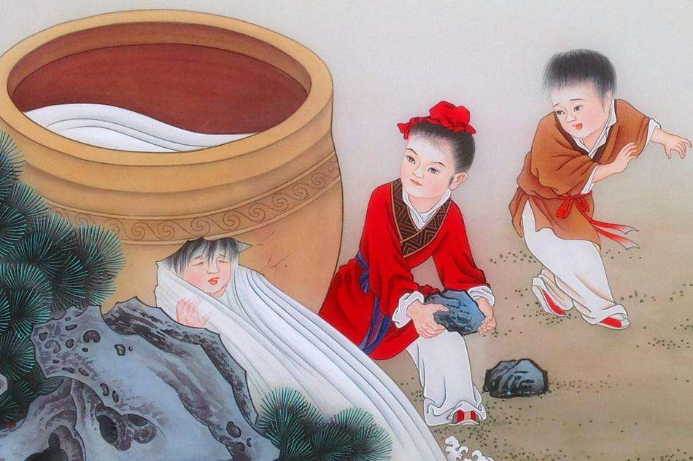
空白演示
单击输入您的封面副标题

Slide 2
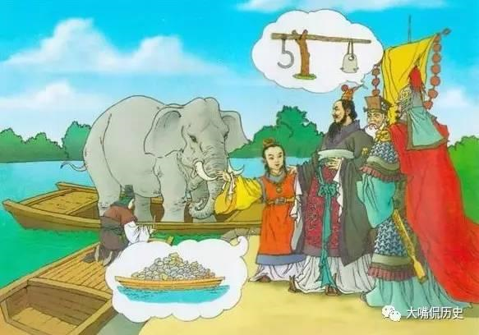

Slide 3
部编本义务教育教科书四年级上册
第25课 王戎不取道旁李
执教：乌鲁木齐市第十五小学 姜丽

Slide 4
王戎不取道旁李
王戎七岁，尝与诸小儿游。看道边李树多子折枝，诸儿竞走取之，唯戎不动。人问之，答曰：“树在道边而多子，此必苦李。”取之，信然。
折
zhé
1. 断；弄断：骨～。把树枝～断了。
2. 损失：损兵～将。
3. 弯；弯曲：曲～。百～不挠。
shé
断（多用于长条形的东西）：树枝～了。桌子腿撞～了。
2. 亏损：～本儿。～耗。

Slide 5
王戎不取道旁李
王戎/七岁，尝/与诸小儿/游。看道边/李树多子折枝，诸儿/竞走取之，唯/戎不动。人问之，答曰：“树在道边/而多子，此必/苦李。”取之，信然。

Slide 6
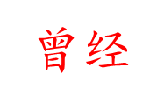
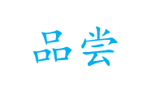
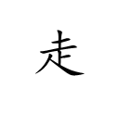
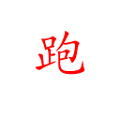
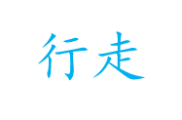
古今异义词
王戎不取道旁李
字 | 古义 | 今义
尝
王戎七岁，尝与诸小儿游。
看道边李树多子折枝，诸儿竞走取之，唯戎不动。
一词多义
指李子
人问之，答曰：“树在道边而多子，此必苦李。”
取之，信然。
指“不去摘李子”这件事。
指李子

Slide 7
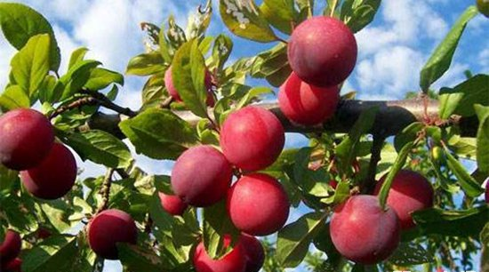
颜色
形状
大小
他们看见道路旁边有一棵李树 。

Slide 8
诸儿竞走取之，唯戎不动。
同行的小朋友有的 ，有的 ，还有的 ，只有王戎 。
（发挥想象，补充动作、神态、心理、语言）

Slide 9
从中可以看出，王戎是个怎样的人？
“树在道边而多子，此必苦李。”
事实真如王戎所说吗？

Slide 10
发挥想象，说说当时的情景。
（补充人物的动作、神态、心理、语言）
取之，信然。

Slide 11
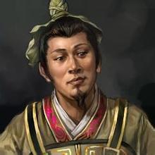
王戎（234年－305年7月11日），三国至西晋时期名士、官员，“竹林七贤”之一。王戎出身琅玡王氏。长于清谈，以精辟的品评与识鉴而著称。

Slide 12
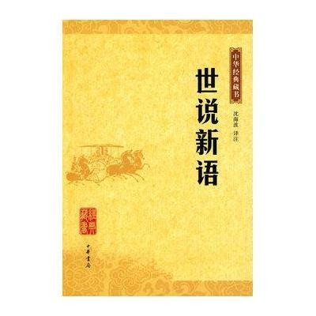

Slide 13
杨氏之子
梁国/杨氏子/九岁，甚/聪惠。孔君平/诣其父，父/不在，乃/呼儿出。为/设果，果/有杨梅。孔/指以示儿/曰：“此是/君家果。”儿/应声答/曰：“未闻/孔雀是夫子家禽。”

Slide 14
